Slide 1
Mise à jour 2022 du Comité de mise en œuvre et de développement des capacités (IC)

Slide 2
CONTENU
1. IC (Membres, Réunions virtuelles, Sous-groupes et équipes IC, TdR)
2. Contribution au programme de développement du Cadre Stratégique
3. Problèmes de mise en œuvre (Observatoire CIPV, Programme de développement, ECP)
4. NRO, PAORS et nuisibles émergents (TR4 et CLA)
5. Liste des thèmes de IC
6. Guides et supports de formation
7. Pages Composantes Phytosanitaires et Communication

Slide 3
INTRODUCTION
Le Comité de mise en œuvre et de développement des capacités (IC) développe, surveille et supervise un programme intégré pour soutenir la mise en œuvre de la CIPV et renforcer la capacité phytosanitaire des parties contractantes.
Au cours des derniers mois, le CI a :
Supervisé l'élaboration et de l'examen des guides et du matériel de formation CIPV
Supervisé les projets de mise en œuvre et de développement des capacités
Suivi des défis associés à la mise en œuvre de la CIPV et des NIMP
Supervisé les processus d'obligation nationale de signalement et les PCE*
A fait des progrès sur les questions de mise en œuvre par le biais des sous-groupes et des équipes de IC
Notes:
PCE : Phytosanitary Capacity Evaluation (PCE)

Slide 4
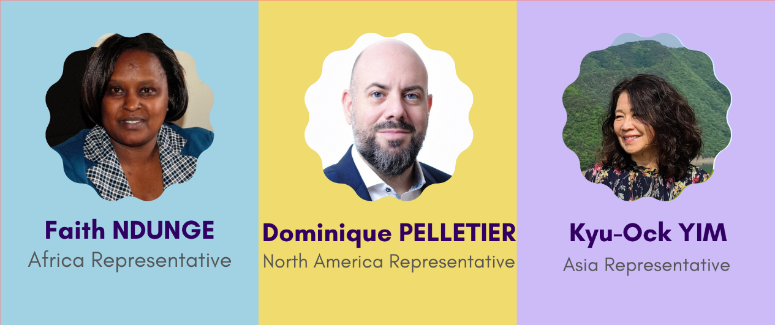
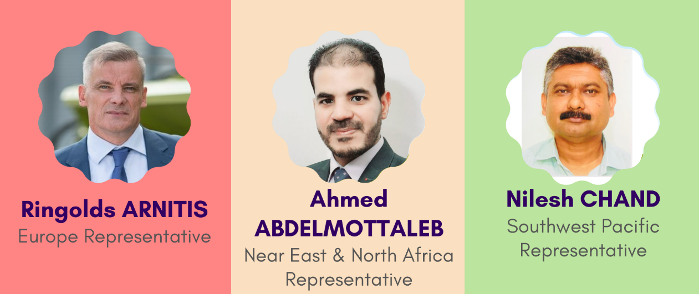
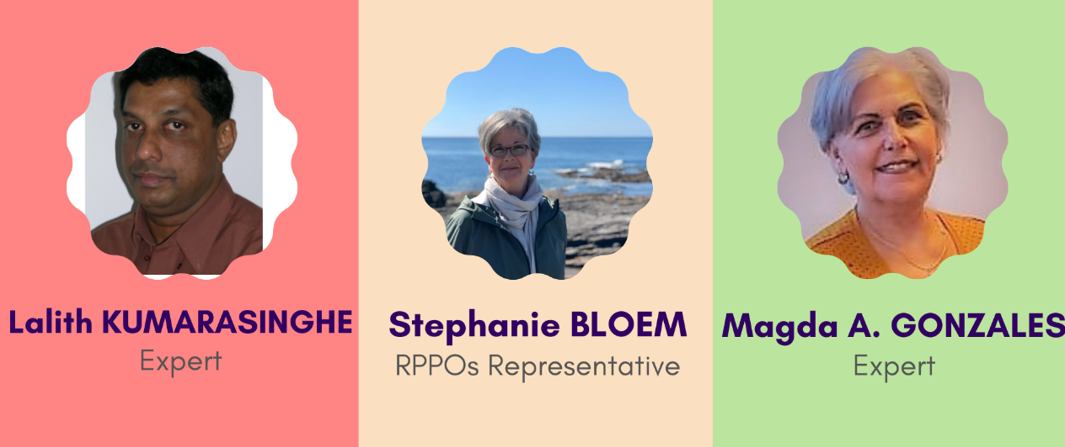
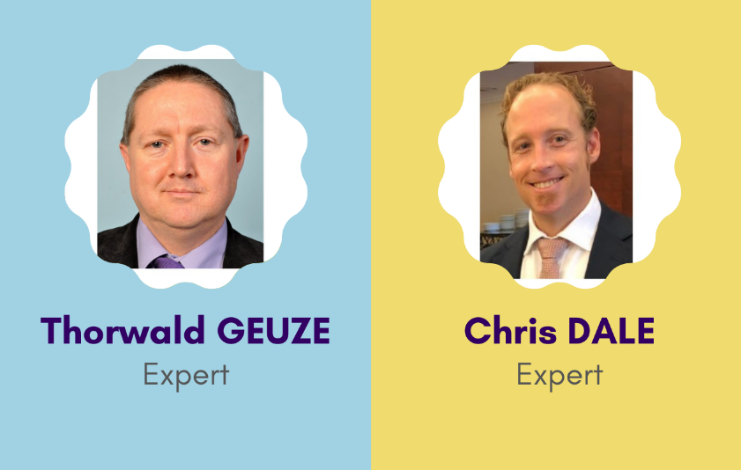
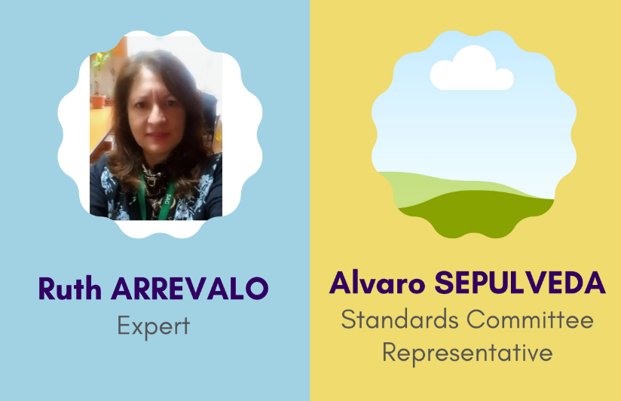
LES MEMBRES DE IC
Les mandats actuels des membres du CI prendront fin en 2023

Slide 5
PROCHAIN ​​APPEL A CANDIDATURE POUR LES MEMBRES DU CI
Suite à l'adoption des nouveaux mandats et règlements de IC le mandat des membres de IC commence et se terminer après la réunion de IC de mai tous les trois ans.
Le nouvel appel à candidatures de représentants régionaux (7) et d'experts (5) pour devenir membres (et membres remplaçants) du Comité de mise en œuvre et de renforcement des capacités (CI) sera ouvert du 10 octobre au 30 novembre 2022.
Les ONPV et ORPV seront invitées à nommer les membres du IC sous la coordination de leurs représentants au Bureau de la CMP.
Les candidatures sélectionnées seront présentées à la CMP-17 (2023) pour confirmation.
Le Secrétariat de la CIPV examinera des options pour fournir une interprétation dans certaines langues des Nations Unies pour les futures réunions de IC.
Notes:
IC TOR and ROP : Terms Of Reference and Rules Of Procedure
The interpretation would be based on the needs of IC members.

Slide 6
TERMES DE RÉFÉRENCE ET RÈGLEMENT INTÉRIEUR DU CI
La CMP-16 (2022) a adopté le mandat et le règlement intérieur du Comité de mise en œuvre et de renforcement des capacités
Le texte adopté précise qu'il y a 14 membres (sept représentants de chacune des sept régions de la FAO, cinq experts sans représentation régionale, un représentant du CN et un représentant des ORPV).
Composition
Membres
Les termes de référence et les règles de procédure révisés précisent que le mandat des membres commencera à la fin d'une réunion du CI en mai.
Membres remplaçants
Un maximum de deux remplaçants peuvent être nommés par région tandis que des remplaçants d'experts peuvent être sélectionnés pour former un groupe de remplaçants. Un remplaçant servira jusqu'à la fin du mandat du membre d'origine.
Fonctions
La supervision du processus de règlement des différends a été retirée du mandat de IC. Toutefois, la prévention des différends restera sous le mandat de IC.
Chairperson and Vice-Chairperson
Les représentants du CN et des ORPV sont membres de IC sans possibilité pour eux d'être élus président ou vice-président du IC.
Notes:
SC : Standards Committee
RPPO : Regional Plant Protection Organization

Slide 7
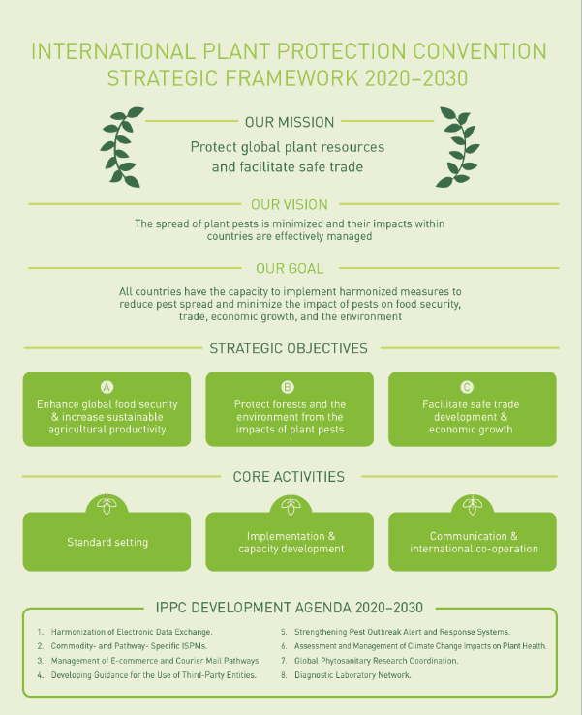
CADRE STRATÉGIQUE CIPV (CS) (2020-2030)
IC assure la supervision de deux programmes de développement du CS
Des plans de mise en œuvre ont été préparés et soumis au groupe de réflexion de la CMP sur les systèmes d'alerte et d'intervention en cas d'épidémie de ravageurs (POARS) et le commerce électronique..
Renforcement des systèmes d'alerte et de réponse aux épidémies de ravageurs
Un système mondial pour communiquer les risques phytosanitaires émergents, afin que les pays puissent adapter de manière proactive leurs systèmes phytosanitaires et renforcer leurs capacités à réagir efficacement.
Cmmmerce électronique (e-Commerce)
Maîtriser les risques phytosanitaires liés au e-Commerce et aux parcours postaux et express.

Slide 8
RÉUNIONS VIRTUELLES DE IC
2021
4 réunions virtuelles (RV14, RV15, RV16, RV17)
Projets IC
Procédure pour fournir des ressources
Liste des sujets de la CIM
Consultation 2021
Mise à jour des sous-groupes et équipes IC
2022
3 réunions virtuelles (RV18, RV19, RV20)
Pour atténuer les défis liés aux différents fuseaux horaires, IC a accepté de faire tourner l'heure de la réunion.
Charge de travail IC
Préparation de la consultation CIPV 2022
Projets ICD
Mise à jour des unités du Secrétariat de la CIPV
La réunion de IC de novembre se tiendra en présentiel
Notes:
IC a aussi discuté des résultats des Consultations de 2021
'' Four draft specifications for IPPC guides and training materials will be sent for 2022 Consultation'‘
ICD : Implementation and Capacity Development
VM : Virtual Meeting

Slide 9
SOUS-GROUPES, ÉQUIPES ET GROUPES DE TRAVAIL IC
Sous-groupes IC
Le IC a créé trois types de groupes pour travailler sur des sujets et des activités spécifiques :
Système de mise en œuvre, d'examen et de soutien (IRSS)
Obligations nationales de signalement (NRO)
Prévention et règlement des différends (PRD)
Équipes IC
Guides et supports de formation
Ressources fournies
Ressources Web
Évaluation de la capacité phytosanitaire (ECP)
Projets ICD
Commerce électronique
Fusarium oxysporum (TR4)
Groupes de travail
Cours d'apprentissage en ligne PRA
Cours en ligne sur le système de certification des exportations
Formation en ligne sur les obligations de signalement
Cours d'apprentissage en ligne sur l'inspection
Guide de planification d'urgence
Guide NIMP 15
Guide du commerce électronique

Slide 10
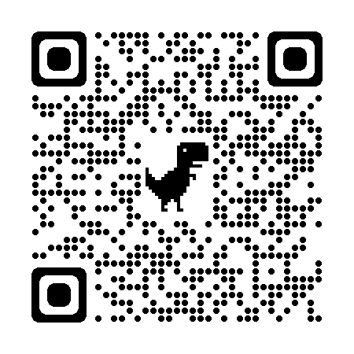
DE IRSS A L'OBSERVATOIRE DE LA CIPV
Le Système d'examen et d'appui à la mise en œuvre (IRSS) a été adopté à la troisième session de la Commission des mesures phytosanitaires (CMP, 2008) en tant que système permettant de vérifier la conformité avec la CIPV et d'évaluer l'adoption des NIMP.
CMP-16 (2022) a approuvé la transition de l'IRSS à l'Observatoire CIPV.
3 Cycles de projets IRSS Principalement soutenu par l'UE depuis 2011
Le 3e cycle s'est terminé en mai 2022
L'Observatoire CIPV va:
suivre la mise en œuvre de la CIPV, des NIMP et des Recommandations de la CMP
identifier les défis et bonnes pratiques de mise en oeuvre et
3 Recommandations CMP directement lié aux études IRSS
Étude sur les usages et les risques des plantes aquatiques
Étude sur le commerce Internet (e-Commerce) de plantes : risques phytosanitaires potentiels (2012)
15 thèmes approuvés pour des études documentaires approfondies
+ 8 nouvelles études documentaires menées sur des sujets ayant un impact sur la mise en œuvre publiées en 2022
Fournir des recommandations à la CMP pour une action de suivi.

Slide 11
EVALUATION DES CAPACITES PHYTOSANITAIRES (ECP)
Poursuite des activités pour faire avancer la stratégie ECP 2020-2030
Etude documentaire ECP
Matériel de formation des animateurs
ECP finalisées
Projet GCP/GLO/949/EU
Projet de spécification pour le matériel de formation des animateurs de l'évaluation des capacités phytosanitaires (ECP) (2014-008) - envoyé pour traduction
ECP récemment finalisées : Népal (premier ECP avec participation directe des donateurs (Banque mondiale), Sri Lanka, Fiji, Mongolia, St. Lucia, Nicaragua, Sierra Leone, Cambodia
Plan pour une étude documentaire ECP en cours de finalisation
La FAO et l'Union européenne ont ratifié le projet GCP/GLO/949/EU pour financer 9 ECP dans les pays du COMESA
Notes:
COMESA : Common Market for Eastern and Southern Africa / Marché commun de l'Afrique orientale et australe

Slide 12
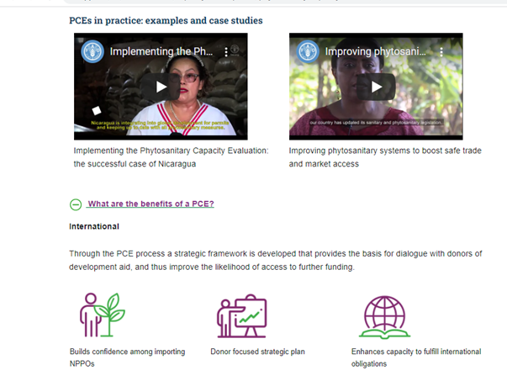
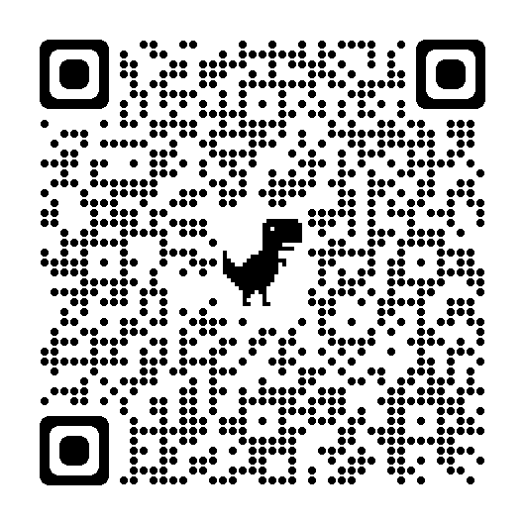
EVALUATION DES CAPACITES PHYTOSANITAIRES (ECP)
Mis à jour et lancé (voir Webpage de ECP

Slide 13
PRÉVENTION ET RÈGLEMENT DES DIFFÉRENDS
L'appel à experts de 2019 pour le sous-groupe de ICI sur la prévention et le règlement des différends (PRD) a été prolongé à deux reprises, mais a abouti à un nombre insuffisant de nominations.
Le secrétariat de la CIPV a présenté les procédures révisées de règlement des différends, qui avaient été préparées par le Bureau juridique de la FAO, à la CMP-16 (2022).
La CMP-16 (2022) a adopté la version révisée Procédures de règlement des différends de la CIPV
Le rôle de l'Organe de contrôle du règlement des différends a été attribué au Bureau de la CMP
La Prévention des différends restera sous le mandat de IC
Le sous-groupe IC sur le PRD sera recommandé pour dissolution à la CMP-17 (2023).

Slide 14
OBLIGATIONS NATIONALES DE SIGNALEMENT (NRO)
Gestion des documents NRO
PPI mis à jour
IC a décidé que les points de contact CIPV peuvent supprimer n'importe lequel de leurs documents NRO sur la page de leur pays sur le PPI, et que même si l'enregistrement ne serait plus visible sur la page du pays sur e PPI, les données seraient archivées et mises à disposition, mais uniquement pour le générateur du dossier à leur demande.
Le Secrétariat de la CIPV a mis à jour les options de statut d'organisme nuisible sur la page de signalement d'organisme nuisible du PPI pour s'aligner sur la nouvelle version de la NIMP 8 (Détermination du statut d'organisme nuisible dans une zone (2021)).
Révision du guide NRO
Travail en parallèle
Le IC a recommandé à la CMP-16 (2022) que le Guide national des obligations de signalement - Révision (2021-026) soit ajouté à la liste des thèmes de mise en œuvre et de développement des capacités (ICD LdT) avec un niveau de priorité de 1.
L'équipe de IC sur les NRO continuera de travailler en parallèle avec le groupe de réflexion de la CMP sur les systèmes d'alerte et d'intervention en cas d'épidémie de ravageurs jusqu'à ce que le sous-groupe ICI sur les NRO soit établi.

Slide 15
SYSTÈME DE RÉPONSE AUX ÉPIDÉMIES DE NUISIBLES ET D'ALERTE (POARS)
Concept
Le groupe de réflexion connexe de la CMP a examiné si le POARS devrait être établi dans le cadre de IC, ou si un nouvel organe subsidiaire devrait être créé.
Le concept d'organismes nuisibles émergents est aligné sur le point du programme de développement répertorié dans le cadre stratégique de la CIPV (2020-2030) intitulé "Renforcement du système d'alerte et d'intervention en cas d'épidémie d’organismes nuisibles".
La CMP-16 a convenu qu'un groupe de pilotage POARS soit établi pour faire avancer les priorités sur le sujet.*
Portée
La portée est limité à la quarantaine ou aux organismes de quarantaine potentiels.
*Ce groupe de pilotage pourrait être composé de neuf experts ayant des compétences et une expérience pertinentes dans les systèmes d'alerte et de réponse, parmi lesquels il y aura au moins un représentant de l'ORPV.
Notes:
A call for experts of the Steering Group will be launched soon

Slide 16
NUISIBLES ÉMERGENTS (TR4 ET CLA)
1
Lignes directrices de la CLA (EN/FR/AR/RU)
Série de webinaires : La chenille légionnaire d'automne, une menace mondiale à prévenir
Suivi et évaluation des activités menées (en cours d'élaboration).
Groupe de travail technique FAO/CIPV sur les mesures de quarantaine et phytosanitaires pour une action mondiale sur la lutte contre Spodoptera frugiperda
Équipe du Comité de mise en œuvre et de développement des capacités (IC) sur Fusarium oxysporum f. sp. cubense Tropical Race 4 (TR4)
2
Projet de guide de Prévention, preparation et réponse à Fusarium TR4 (en élaboration)
Série de webinaires sur Fusarium TR4
Évaluation de la "capacité des pays" à répondre à Fusarium TR4.

Slide 17
LISTE DES THEMES SUR LA MISE EN ŒUVRE ET LE DÉVELOPPEMENT DES CAPACITÉS (IC)
Les guides et le matériel de formation CIPV sont élaborés sous la supervision de ICI.
Les ONPV et les ORPV sont encouragées à soumettre des propositions de thèmes lors de l'appel biennal à thèmes pour les normes et la mise en œuvre.
Le groupe de travail sur les thèmes et le IC examinent les propositions et recommandent de nouveaux thèmes à la CMP
La liste des thèmes de IC présente toutes les propositions de guides et de supports de formation adoptés par le CMP.
Deux NOUVEAUX thèmes ajoutés par la CMP-16 (2022) :
Audits en contexte phytosanitaire, nouveau guide (2021-009)
Obligations nationales de signalement (NRO), révision du guide existant (2021-026)
Il y a actuellement 21 thèmes sur la liste des thèmes de l'ICD
Sept d'entre eux seront achevés en 2022 !
Notes:
IPPC guides and training materials = guides, training kits, e-Learning courses, videos, curricula and other ICD technical resources that are developed under the oversight of the Implementation and Capacity Development Committee (IC).
The next CFT will be in 2023.

Slide 18
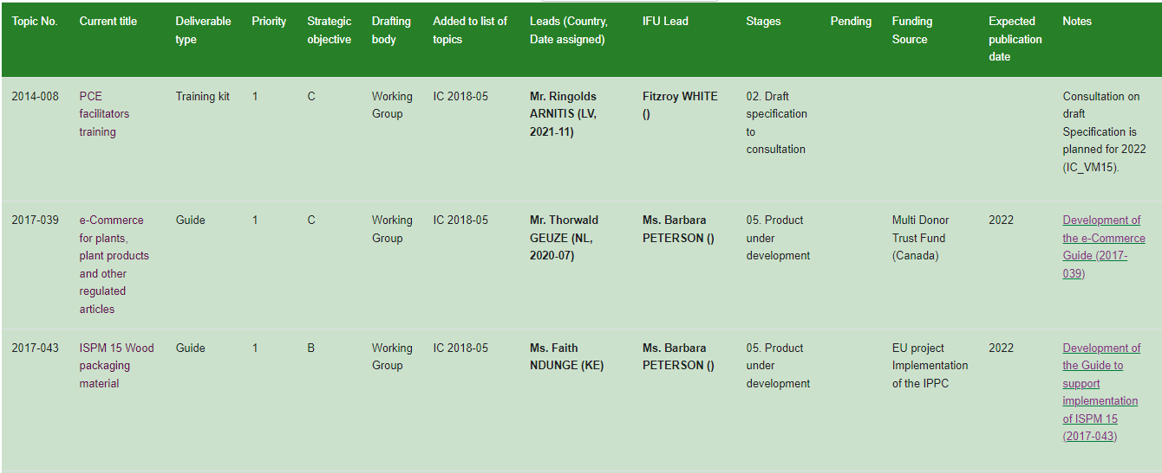
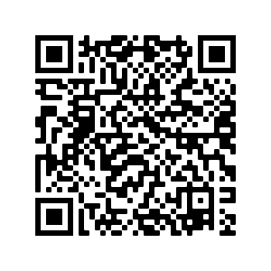
NOUVELLE BASE DE DONNÉES POUR LA LISTE DES THEMES DE IC
Base de données pour l'IC
Liste des thèmes
Recherche, trier les colonnes
Numéro du thème, titre de travail, type de produit
Objectif stratégique, priorité, responsables IC et IFU, stade de développement, source de financement, date de publication prévue
Notes avec des liens vers des informations supplémentaires

Slide 19
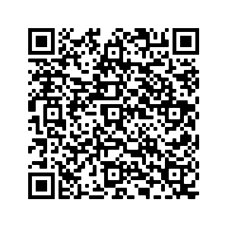
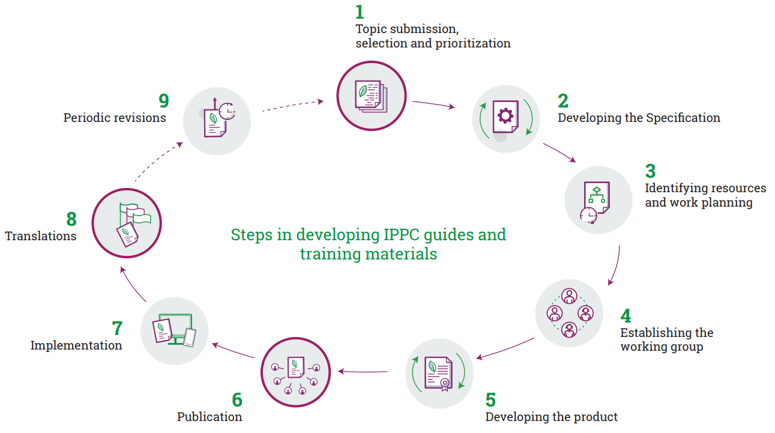
COMMENT LES GUIDES ET LE MATÉRIEL DE FORMATION CIPV SONT ÉLABORÉS
Comment contribuer?
Faire des commentaires sur le projet de spécifications
Participer à un groupe de travail
Soumettre des études de cas
Collaborer avec le Secrétariat pour traduire les produits
Notes:
https://www.ippc.int/en/core-activities/capacity-development/guides-and-training-materials/development-guides-and-training-materials/

Slide 20
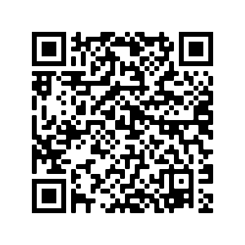
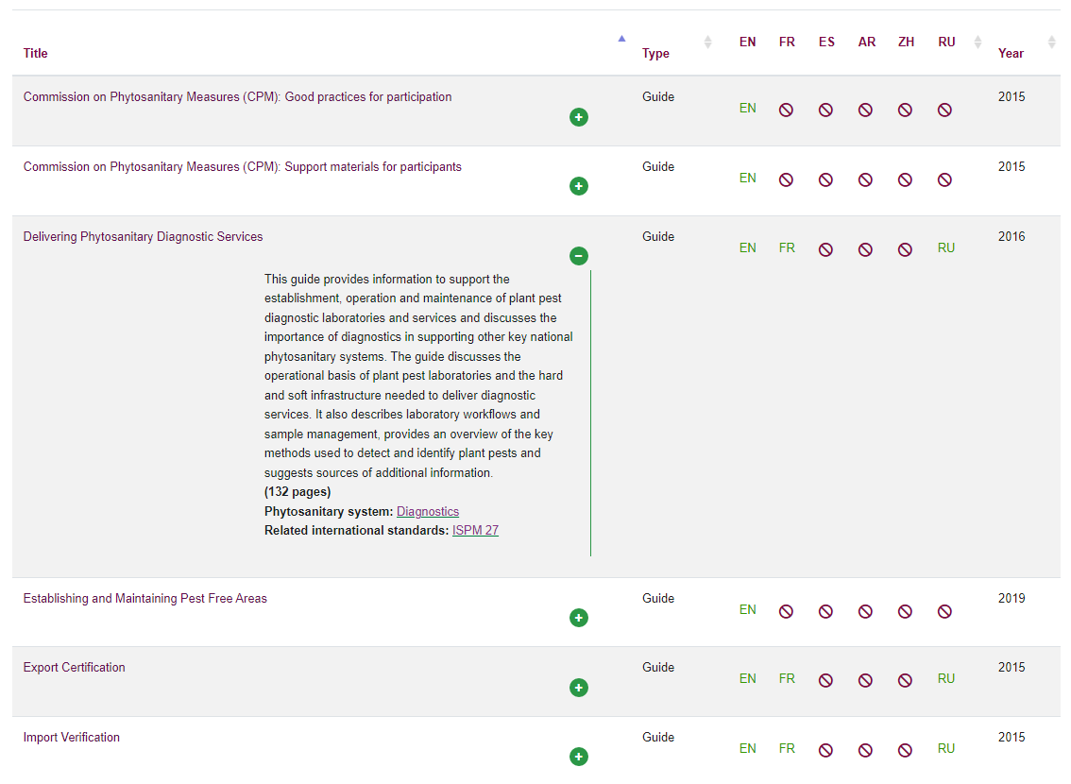
NOUVELLE BASE DE DONNÉES POUR LES GUIDES CIPV ET LE MATÉRIEL DE FORMATION
Recherche par mots clés
Liens directs vers les traductions disponibles
Description de contenus
Liens vers la page des systèmes phytosanitaires pertinents, les NIMP et d'autres guides pertinents
Notes:
https://www.ippc.int/en/core-activities/capacity-development/guides-and-training-materials/

Slide 21
TRADUCTION DES GUIDES CIPV ET DU MATÉRIEL DE FORMATION
Veiller à ce que tous les guides CIPV et le matériel de formation soient disponibles dans toutes les langues de la FAO est une priorité de IC et du Secrétariat de la CIPV, mais nous avons besoin de votre aide pour le faire !
De nombreux guides et supports de formation CIPV ont été traduits en arabe, français, espagnol et russe.
La traduction de ces produits dépend du soutien généreux des parties contractantes, des partenaires et des donateurs.
Ce soutien pourrait impliquer des financements pour couvrir les frais liés à la traduction ou des offres de services de traducteurs dans votre organisation pour aider à réaliser les traductions.
Si vous ou votre organisation souhaitez collaborer à la traduction de ces documents, veuillez contacter le Secrétariat de la CIPV au ippc@fao.org.
Notes:
FAO languages are: English, Arabic, Spanish, French, Russian and Chinese

Slide 22
MISE À JOUR SUR LES NOUVEAUX GUIDES ET COURS EN LIGNE
Statut phytosanitaire (août 2021)
Surveillance (octobre 2021)
Guide pour soutenir la mise en œuvre de la NIMP 15
Commerce électronique
Planification d'urgence
Cours en ligne sur l'analyse du risque phytosanitaire (mai 2022)​
Obligations de surveillance et de signalement des organismes nuisibles (mai 2022)​
Attestation d'exportation
Contrôle​
Apprentissage en ligne
GUIDES
Notes:
Items marked in blue were funded under the COMESA project.
COLEACP: The Europe-Africa-Caribbean-Pacific Liaison Committee

Slide 23
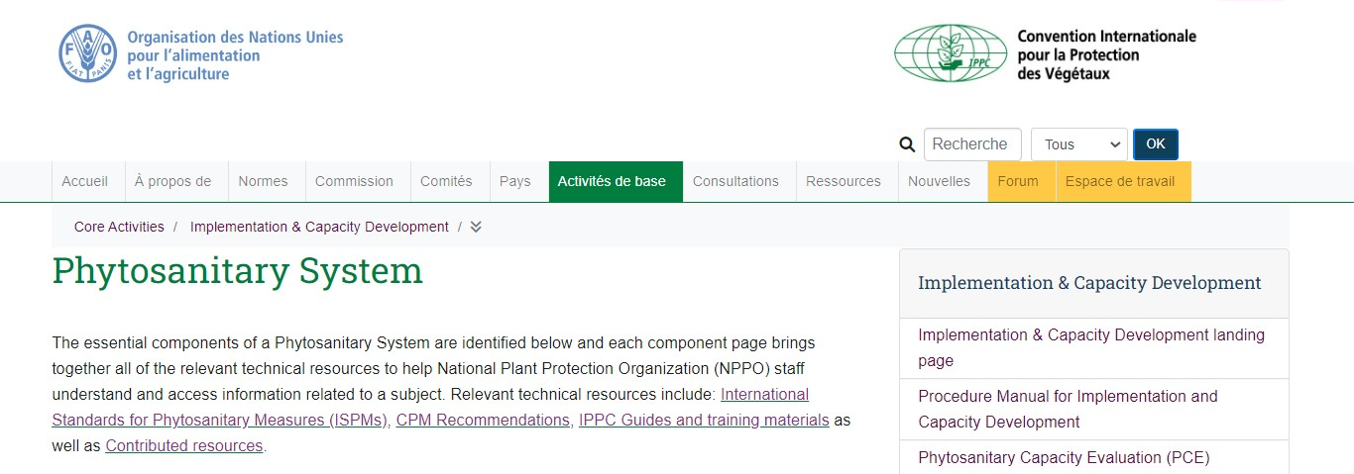
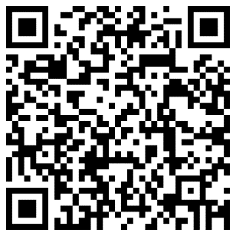
PAGE SYSTÈME PHYTOSANITAIRE
Un guichet unique pour relier toutes les ressources techniques disponibles d'un système phytosanitaire :
La plupart des composants d’un système phytosanitaire
Un guichet unique pour relier toutes les ressources techniques disponibles d'un système phytosanitaire:
NIMP
Guides CIPV
Cours en ligne CIPV
Autres ressources de l'ICD (par exemple, outils en ligne)
Prochaine étape : Améliorer l’accès aux ressources et sensibiliser
Notes:
Key component pages : PRA, Surveillance, Systems approaches, and ISPM 15.

Slide 24
WEBINAIRES (depuis octobre 2021)
FAO et COLEACP :
Nouveaux outils de formation pour l'ARP et la certification des exportations ​
Système d'examen et d'assistance à la mise en œuvre (IRSS) ​
Matériel de formation sur la chenille légionnaire d'automne
Statut de l'organisme nuisible, surveillance et approches systémiques ​
Programme de prévention, prévention et préparation, et réponse et communication sur la CLA
Nouveaux guides et supports de formation publiés en 2021​
LoA avec le COLEACP et aperçu du nouveau cours en ligne sur la PRA et la certification à l'exportation
Bénéfice et réalisation de l'IRSS​
Exercices de diagnostic, de surveillance, d'inspection et de simulation de Fusarium TR4 ​
Comment renforcer la législation nationale pour soutenir ePhyto dans les pays du COMESA ​
Séance publique de la réunion de IC sur les projets ​
Introduction à la mise en œuvre de la CIPV : réponses à vos questions
Conseils techniques sur les diagnostics, la surveillance et l'inspection TR4
Comment rédiger et mettre en œuvre des réglementations sur ePhyto avec des exemples de réussite ​
Projets de Mise en oeuvre et renforcement des Capacités ​
Présentation de la CIPV, de IC et des ressources de mise en œuvre et de développement des capacités disponibles.​
Notes:
''LoA'' is the Letter of Agreement

Slide 25
MOYENS DE PARTICIPER AU TRAVAIL DE IC ET DE LA CIPV
Participer
Répondre
Soumettre
Soutenir
Participer
Analyser
Soumettre
Bulletin d'information, appels et annonces CIPV
participer activement aux webinaires CIPV
aux enquêtes CIPV sur les événements et les produits de mise en œuvre et de développement des capacités
une étude de cas ou partager une histoire de santé des plantes
traductions de guides CIPV et de supports de formation avec une contribution en nature ou un financement
dans un groupe de travail ou un sous-groupe de IC
rédiger des spécifications pour les guides CIPV et les supports de formation lors de leur consultation*
propositions de thèmes pour de nouveaux guides ou supports de formation lors du prochain appel à thèmes (en 2023).
S'abonner
* La période de consultation est du 1er juillet au 31 août (système de commentaires en ligne; OCS)
Notes:
There are many ways which NPPOs and RPPOs can get involved in implementation and capacity development including those listed in this slide.
Subscribe to receive the IPPC newsletter, calls, and announcements (on the International Phytosanitary Portal)
Actively participate in IPPC webinars (like this one)
Respond to IPPC surveys about implementation and capacity development events and products
Submit a case study or share a plant health story with us
Support the translation of IPPC guides and training materials with an in-kind contributions or funding
Participate in a working group or an IC Sub-group
Review the draft Specifications for IPPC guides and training materials when they go for consultation (July – August).
Submit a topic proposal for a guide or training materials during the next Call for Topics (in 2023).

Slide 26
Merci de votre attention
IPPC Secretariat Food and Agriculture Organization of the United Nations (FAO) ippc@fao.org | www.ippc.int

